Slide 2
পরিচিতি
আহমদ মাহফুজ মাহবুব
প্রভাষক, প্রাণিবিদ্যা বিভাগ,
ক্যামব্রিয়ান স্কুল এন্ড কলেজ, ঢাকা।
জীববিজ্ঞান (দ্বিতীয় পত্র)
দ্বাদশ শ্রেণি
তৃতীয় –12

Slide 3
একটি ভিডিও দেখি

Slide 4
আমাদের আজকের পাঠ :
প্রতিবর্তী ক্রিয়া

Slide 5
শিখনফল
এই পাঠ শেষে শিক্ষার্থীরা---
প্রতিবর্তী ক্রিয়া কী তা বলতে পারবে
প্রতিবর্তী ক্রিয়ার কার্যপদ্ধতি ব্যাখ্যা করতে পারবে
প্রতিবর্তী ক্রিয়ার প্রকারভেদ ব্যাখ্যা করতে পারবে

Slide 6
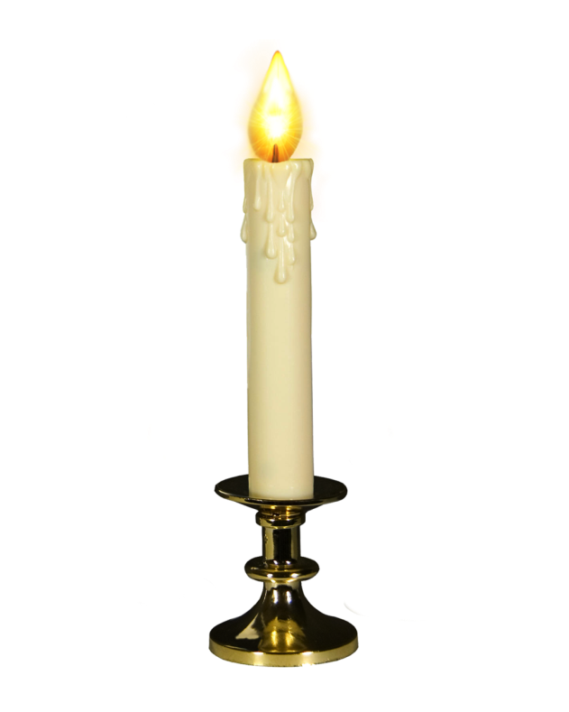
প্রতিবর্তী ক্রিয়া (Reflexes)
সংবেদী উদ্দিপনায় স্বয়ংক্রিয় ও আকষ্মিক সাড়া প্রদান
একটি ভিডিও দেখি

Slide 7
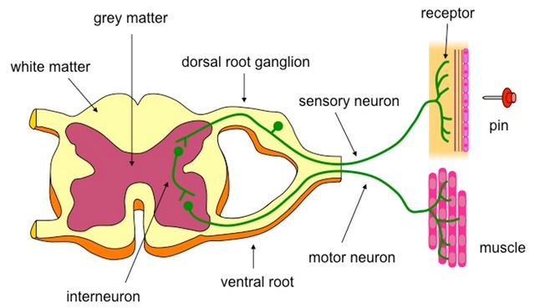
প্রতিবর্তী চক্র (Reflexes arc)
গ্রে ম্যাটার
হোয়াইট ম্যাটার
সংবেদী স্নায়ু
সংগ্রাহক
মেরুরজ্জু
মটর স্নায়ু
কার্যকারক
সাইন্যাপস

Slide 8
প্রতিবর্তী চক্রের অংশসমূহ-
প্রতিবর্তী চক্র
১. সংগ্রাহক
২. সংবেদী স্নায়ু
৪. মটর স্নায়ু
৫. কার্যকারক
৩. সাইন্যাপস

Slide 9
প্রতবর্তী ক্রিয়ার বৈশিষ্ট্য-
প্রতিবর্তী ক্রিয়া
সহজাত
তাৎক্ষনিক ও দ্রুত
অনৈচ্ছিক ও স্বত:স্ফূর্ত
সরল প্রকৃতির
উদ্দিপক প্রভাবিত

Slide 10
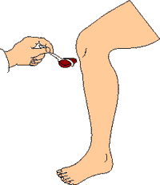
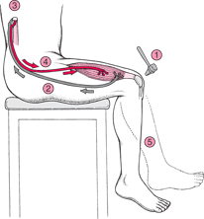
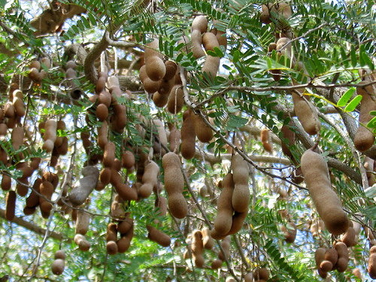
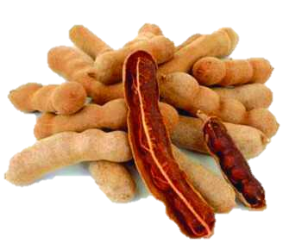
প্রতবর্তী ক্রিয়ার ধরণ
প্রতিবর্ত ক্রিয়া
অর্জিত প্রতিবর্ত ক্রিয়া
সহজাত প্রতিবর্ত ক্রিয়া

Slide 11
দলীয় কাজ
গ্রুপ-১
গ্রুপ-২
গ্রুপ-৩
হাঁচি
হাঁটুর ঝাকুনি
কনুই ঝাকুনি
কাজ : প্রতিবর্তী ক্রিয়ার আলোকে উপরোক্ত ঘটনা ব্যাখ্যা কর।

Slide 12
মূল্যায়ন
সালাউদ্দিন গতরাতে দেখলেন প্রচুর কীট-পতঙ্গ তার রুমের বৈদ্যুতিক লাইটটি ঘিরে উড়ছে, কিছু পতঙ্গ আবার মেঝেতে মরে পড়ে আছে। তিনি লাইটটি অফ করে দিতে গেলে শক লেগে সঙ্গে সঙ্গে তার হাত দুরে সরে এলো।
ক. প্রতিবর্ত ক্রিয়া কাকে বলে?
খ. প্রতিবর্তী চক্র বলতে কী বুঝ?
গ. সালাউদ্দিন এর ঘটনাটির কার্যপদ্ধতি ব্যাখ্যা কর।
ঘ. উদ্দিপকে কীট-পতঙ্গ এবং সালাউদ্দিন এর দৈহিক প্রতিক্রিয়ার পারস্পরিক সাদৃশ্য-বৈসাদৃশ্য বিশ্লেষণ কর।

